Slide 1


Tensorflow.js ile
İstemci Bazlı (Client Side)
Derin Öğrenme Uygulamaları
Developer Summit 2019

Slide 2
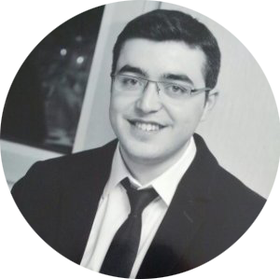




YAVUZ KÖMEÇOĞLU
/ YavuzKomecoglu
www.yavuzkomecoglu.com
Developer Summit 2019

Slide 3
Tarayıcı Üzerinde Makine Öğrenmesi
Driver yok / yükleme yok
Developer Summit 2019

Slide 4
Tarayıcı Üzerinde Makine Öğrenmesi
Driver yok / yükleme yok
İnteraktif
Developer Summit 2019

Slide 5
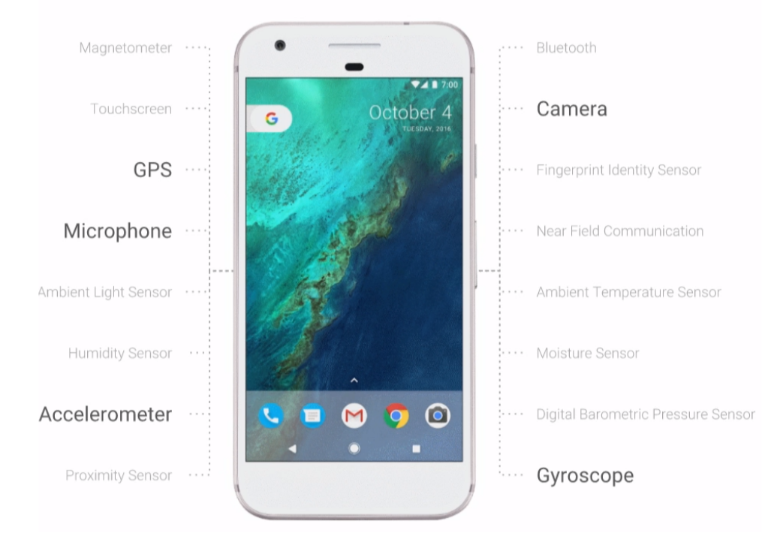
Tarayıcı Üzerinde Makine Öğrenmesi
Driver yok / yükleme yok
İnteraktif
Sensörler
Developer Summit 2019

Slide 6
Tarayıcı Üzerinde Makine Öğrenmesi
Driver yok / yükleme yok
İnteraktif
Sensörler
Mahremiyet (Veri client’da kalır)
Developer Summit 2019

Slide 7
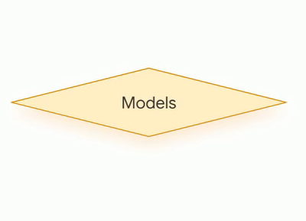
TensorFlow.js kullanarak ne yapılabilir
Model direk browser üzerinde yazılabilir
Developer Summit 2019

Slide 8
TensorFlow.js kullanarak ne yapılabilir
Model direk browser üzerinde yazılabilir
Önceden eğitilmiş (pre-trained) modeller kullanılabilir
https://github.com/tensorflow/tfjs-models
Developer Summit 2019

Slide 9
TensorFlow.js kullanarak ne yapılabilir
Model direk browser üzerinde yazılabilir
Önceden eğitilmiş (pre-trained) modeller kullanılabilir
Mevcut Python modelleri dönüştürülüp kullanılabilir
Developer Summit 2019

Slide 10
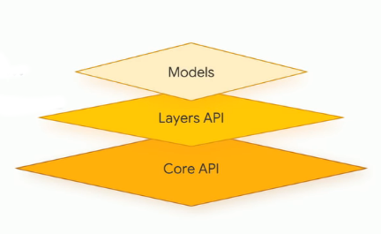
TensorFlow.js kullanarak ne yapılabilir
Model direk browser üzerinde yazılabilir
Önceden eğitilmiş (pre-trained) modeller kullanılabilir
Mevcut Python modelleri dönüştürülüp kullanılabilir
Yüklenen model yeniden eğitilebilir
Developer Summit 2019

Slide 11
TensorFlow.js kullanarak ne yapılabilir
Model direk browser üzerinde yazılabilir
Önceden eğitilmiş (pre-trained) modeller kullanılabilir
Mevcut Python modelleri dönüştürülüp kullanılabilir
Yüklenen model yeniden eğitilebilir
Tarayıcı üzerinde eğitim (traning) yapılabilir
Developer Summit 2019

Slide 12
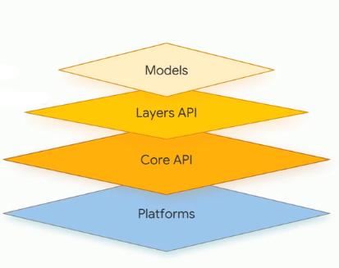
TensorFlow.js kullanarak ne yapılabilir
Model direk browser üzerinde yazılabilir
Önceden eğitilmiş (pre-trained) modeller kullanılabilir
Mevcut Python modelleri dönüştürülüp kullanılabilir
Yüklenen model yeniden eğitilebilir
Tarayıcı üzerinde eğitim (traning) yapılabilir
Node.js ile bir çok platforma dağıtılabilir
Developer Summit 2019

Slide 13
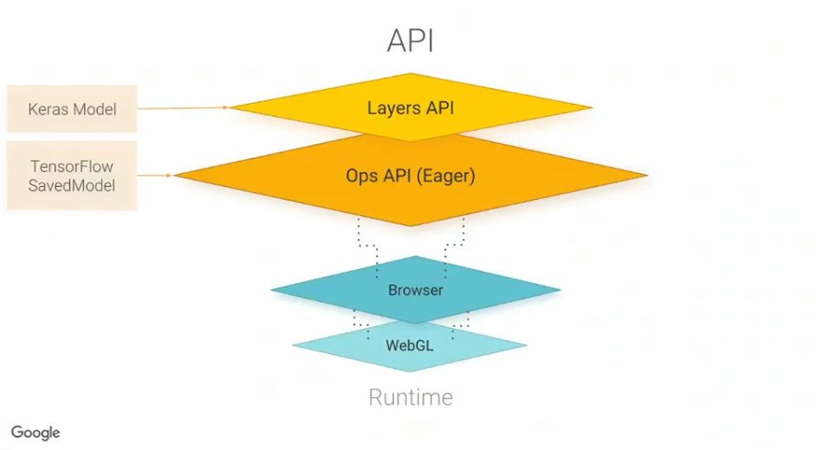
Mimari
Developer Summit 2019

Slide 14
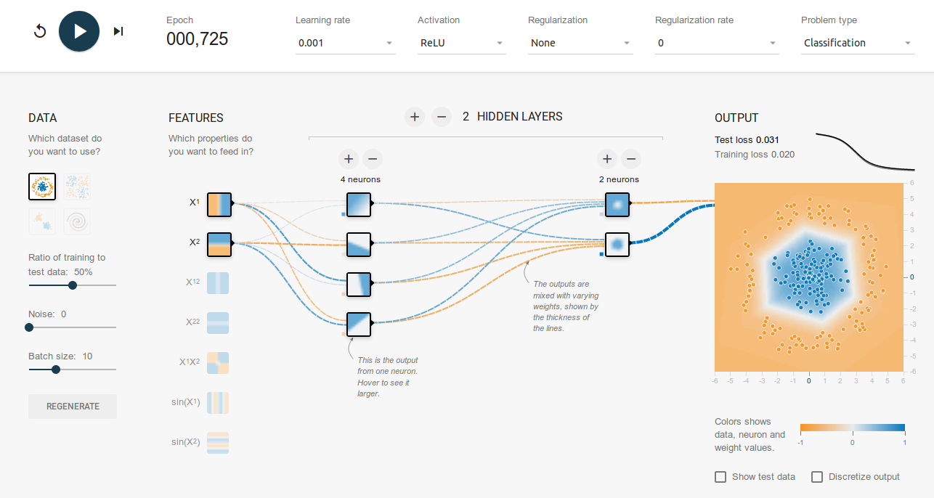
playground.tensorflow.org
Developer Summit 2019

Slide 15
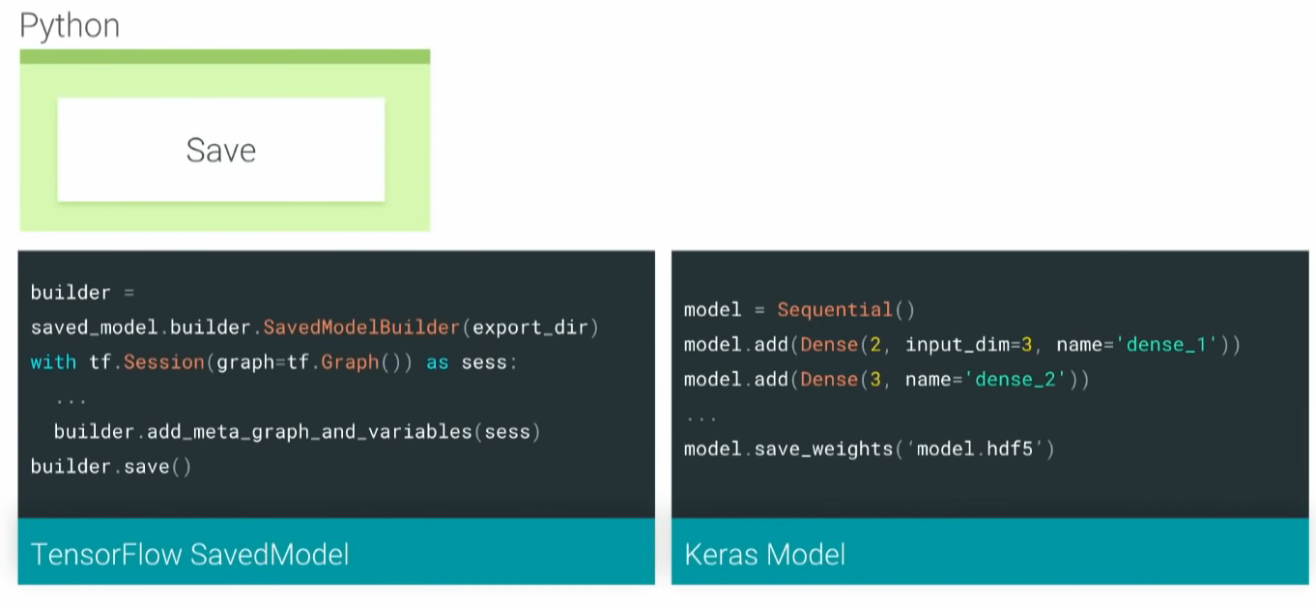
Mevcut Eğitilmiş Modeli Yükleme
Developer Summit 2019

Slide 16
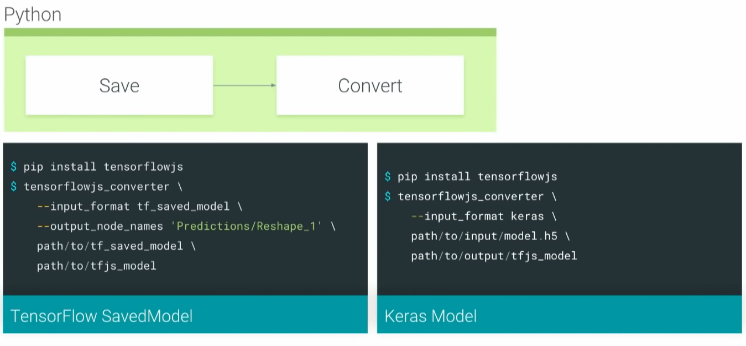
Mevcut Eğitilmiş Modeli Yükleme
Developer Summit 2019

Slide 17
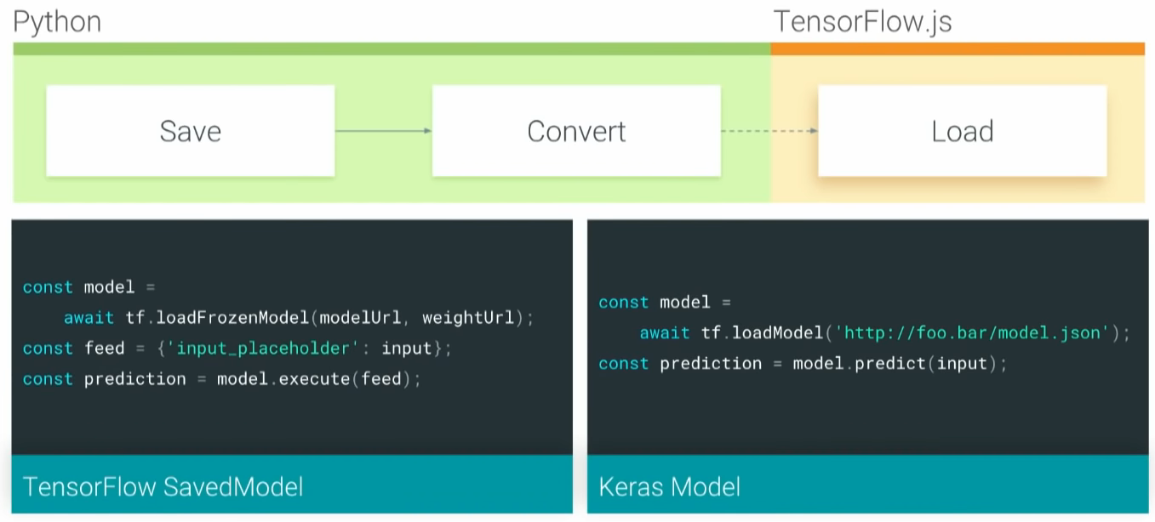
Mevcut Eğitilmiş Modeli Yükleme
Developer Summit 2019

Slide 18
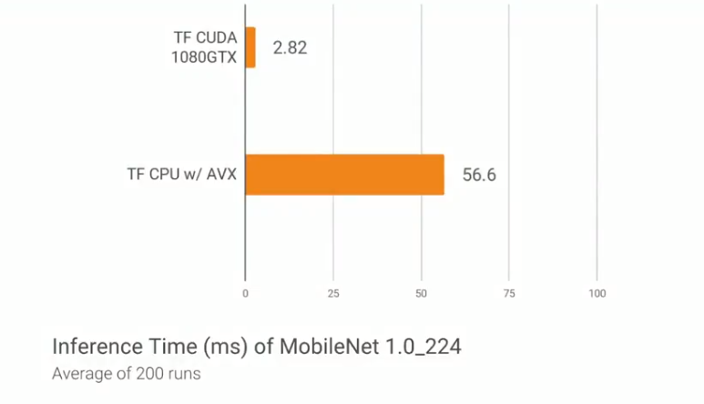
Performans: Tarayıcı Üzerinde Eğitim
Kaynak: https://thekevinscott.com/bostonjs/
Developer Summit 2019

Slide 19
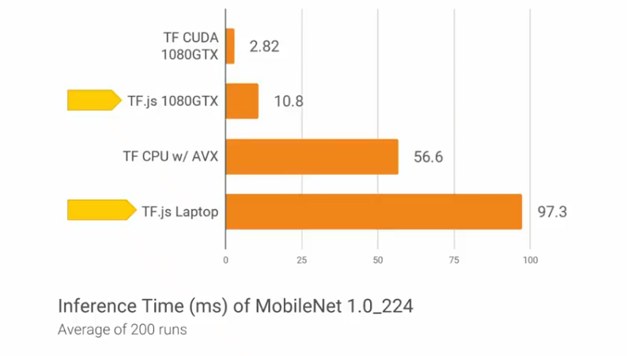
Performans: Tarayıcı Üzerinde Eğitim
Kaynak: https://thekevinscott.com/bostonjs/
Developer Summit 2019

Slide 20
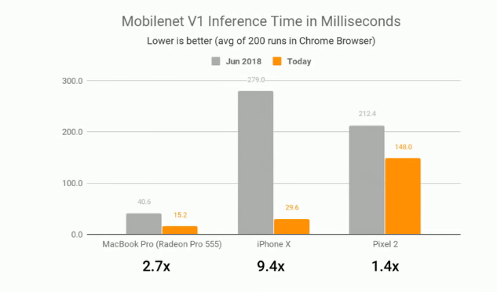
Performans: Mobil Üzerinde
Developer Summit 2019

Slide 21
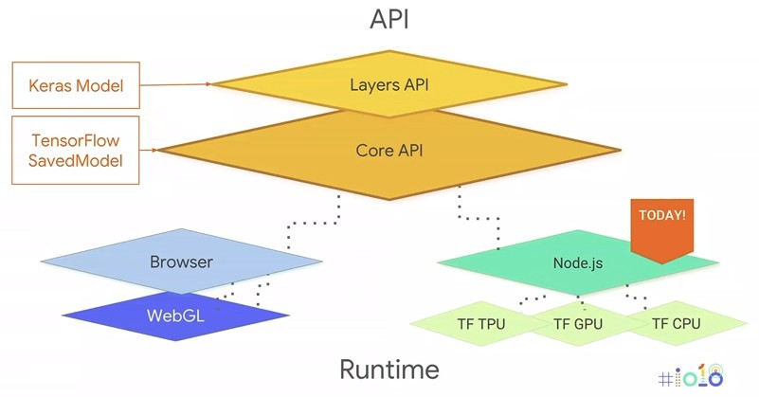
Developer Summit 2019

Slide 22
Kaynaklar
https://www.tensorflow.org/js
https://ml5js.org/
Demo
https://teachablemachine.withgoogle.com/
https://github.com/shekit/alexa-sign-language-translator
https://www.metacar-project.com/
Diğer resmi örnekler
https://www.tensorflow.org/js/demos/
Developer Summit 2019

Slide 23
TEŞEKKÜRLER
YAVUZ KÖMEÇOĞLU
www.yavuzkomecoglu.com
/ YavuzKomecoglu
komecoglu.yavuz@gmail.com

